Slide 1
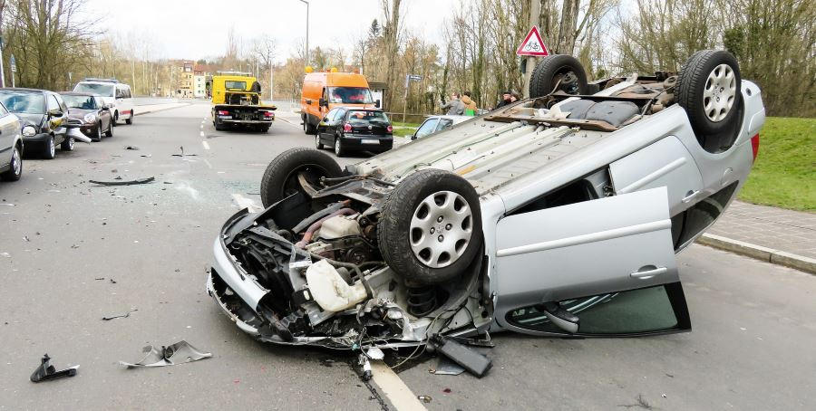
Wann kommt der Krankenwagen?

Slide 2




Cloud
Standort (5G-Echtzeit)
Adresse
Der Krankenwagen ist in 3min da, leite in 2min die Grünphase ein
Adresse
5G Antenne
Der Krankenwagen ist in 8min da, leite in 7min die Grünphase ein
Adresse
Ich bin über die Ampel, beende die Grünphase

Slide 3

Mit 5G Leben retten!
M11- Cassy, Eva, Laura, Lina

Slide 4
Back-up

Slide 5
5G rettet Leben- Wie man Wartezeiten für Krankenwagen verbannt
Adresse
Adresse
Cloud
Leite in 10 min Grünphase ein, der Krankenwagen kommt in ca. 11min
Standort, Echtzeit,
Leite in 3min Grünphase ein, der Krankenwagen kommt in ca. 4min
5G fähig
Grünphase beginnt früher
Ich bin über der Kreuzung, du kannst die Grünphase beenden
5G fähig

